Slide 1
GEOMETRIC ALGORITHM
Ngô Xuân Cường - 21520663
Đoàn Quang Hưng - 21520884
Mai Phúc Minh - 21521127

Slide 2
Giới thiệu
Đặc điểm
NỘI DUNG
Quy trình thiết kế
Bài toán áp dụng
Ưu/nhược điểm

Slide 3
Giới thiệu
Các bài toán hình học là gì ?
Có điểm gì khác biệt so với các bài toán khác ?

Slide 4
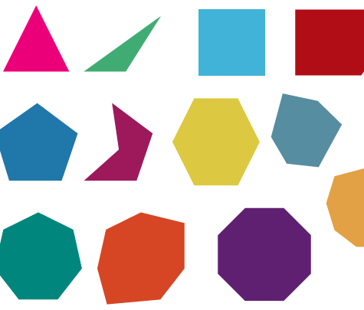
Giới thiệu
Các bài toán hình học (Geometric algorithm) là những bài toán liên quan đến cái khái niệm hình học
Giải quyết các vấn đề liên quan đến hình dáng, kích thước, tính chất và mối liên hệ của các đối tượng trong không gian.

Slide 5
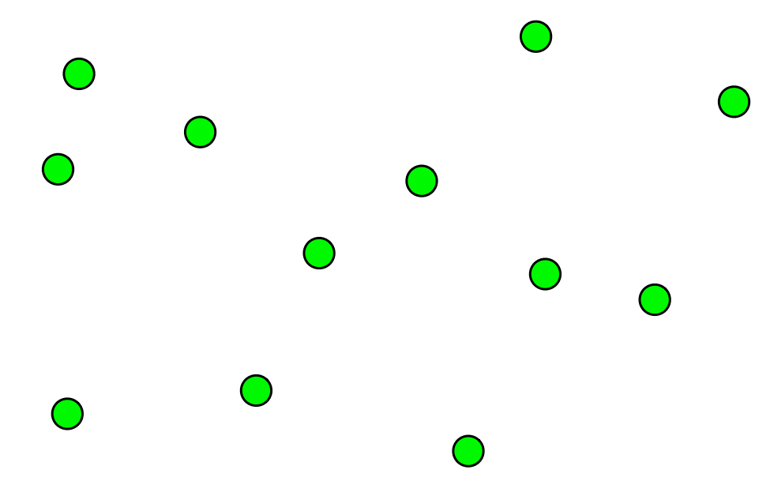
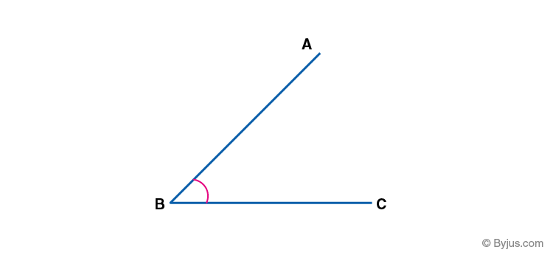
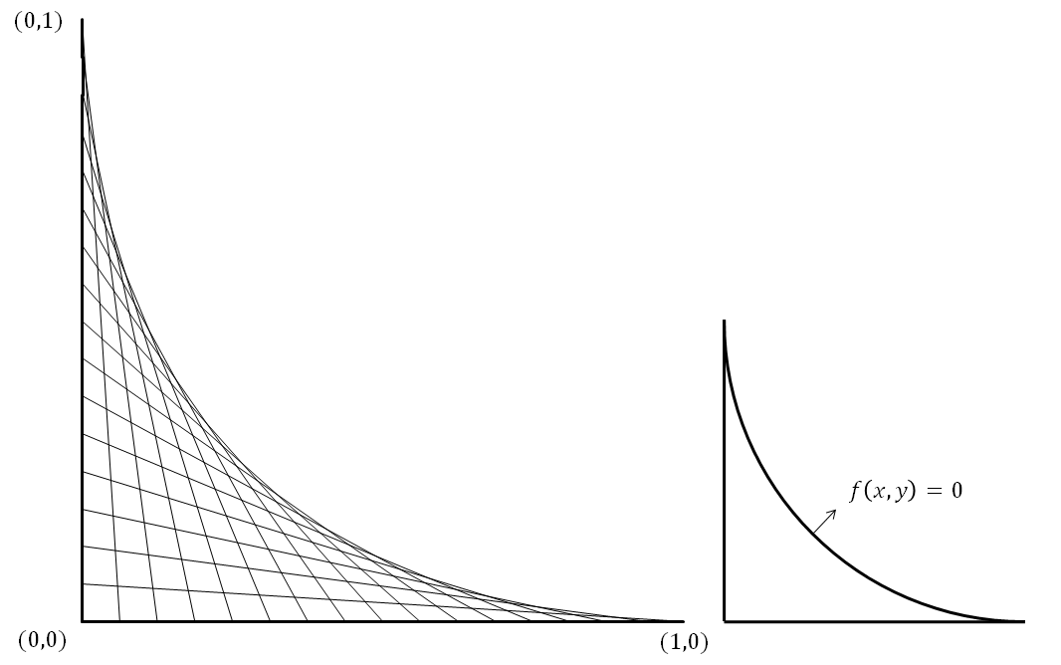
Giới thiệu
Points
Angles
Những đối tượng mà các bài toán này nhắm đến thường là tìm các mối quan hệ trong không gian.
Curves

Slide 6

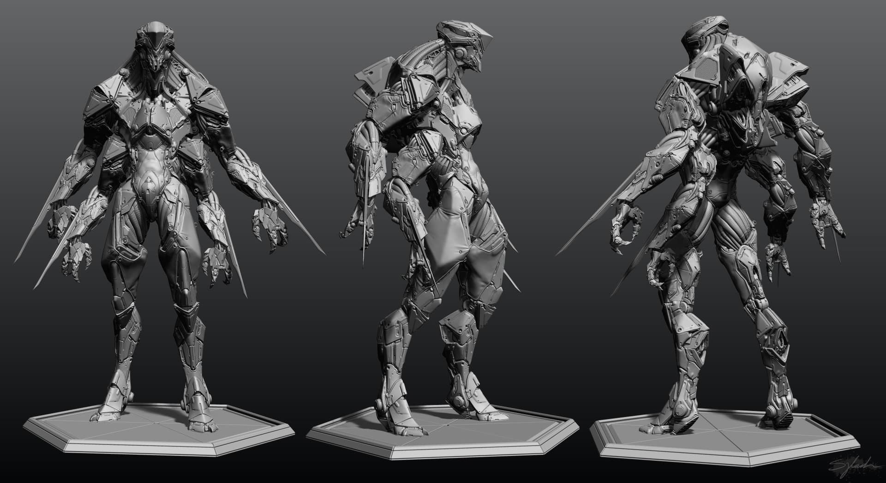
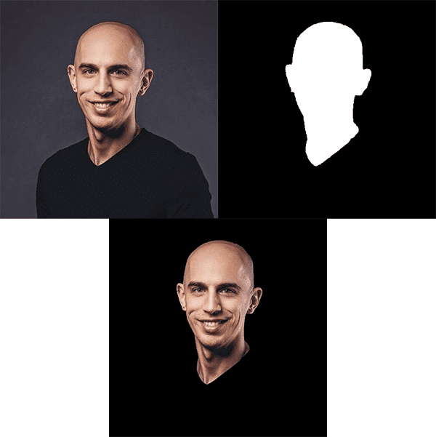
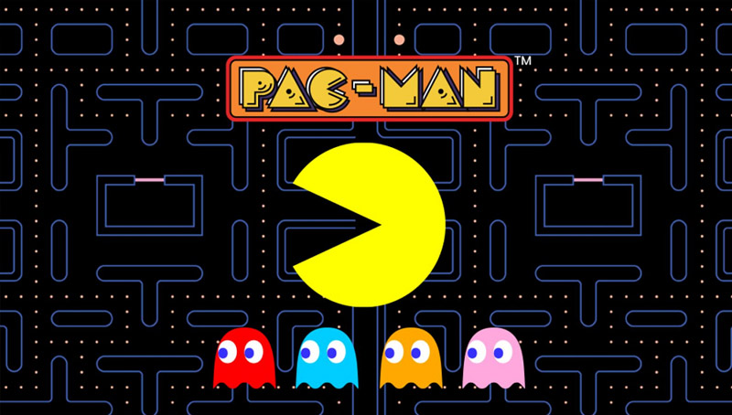
Vai trò
Địa lý
Đồ họa
Các thuật toán hình học đóng một vai trò rất quan trọng trong đời sống và có những ứng dụng vô cùng thực tiễn.
Thị giác máy tính
Trò chơi

Slide 7
ĐẶC ĐIỂM

Slide 8



Đặc điểm
Dữ liệu nhiều.
Đòi hỏi thời gian đáp ứng nhanh.
Độ chính xác cao.
Có nhiều cách đưa input vào.

Slide 9
ƯU, NHƯỢC ĐIỂM
Ưu điểm?
Nhược điểm?

Slide 10
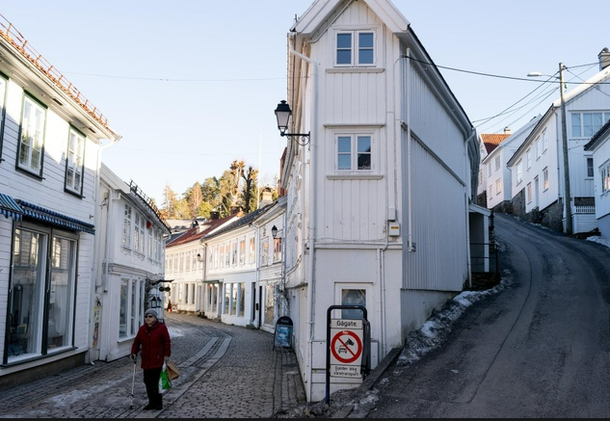

Ưu điểm
Trực quan.
Giải quyết được nhiều vấn đề trong cuộc sống.

Slide 11


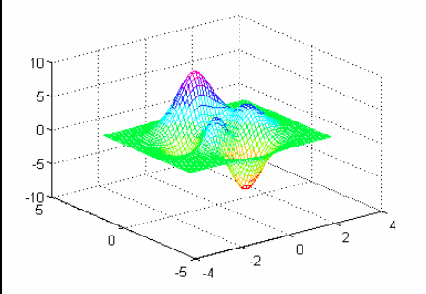
Nhược điểm
Đòi hỏi kiến thức hình học tốt.
Kiểu dữ đặc biệt
Tính toán phức tạp
Giới hạn không gian
Tốn tài nguyên

Slide 12
BIỂU DIỄN DỮ LIỆU

Slide 13
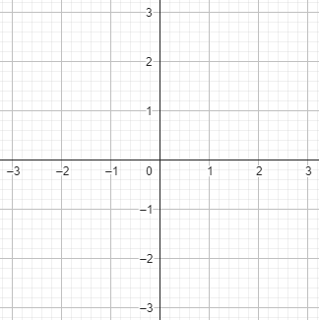
Hệ tọa độ Descartes
Trong hệ tọa độ n-chiều, mỗi điểm sẽ được biểu diễn bởi n số thực là khoảng cách của điểm đó đến n mặt phẳng tọa độ hoặc trục tọa độ với trường hợp 2-chiều
(x1, x2,..., xn)

Slide 14
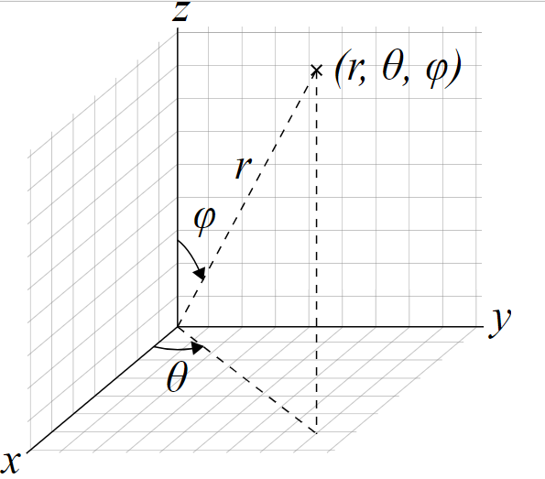
Hệ tọa độ cầu
Là một hệ tọa độ cho không gian 3-chiều Oxyz, mỗi điểm được xác định bởi 3 giá trị (r, θ, φ)
r: khoảng cách từ điểm đó đến gốc tọa độ
θ: góc tạo bởi trục Oz và tia đi qua gốc tọa độ và điểm đó
φ: góc tạo bởi trục Ox và tia đi qua gốc tọa độ và điểm đó

Slide 15
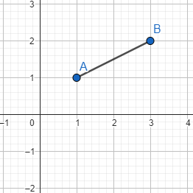
Đoạn thẳng
Biểu diễn bằng tọa độ của 2 đầu mút đoạn thẳng

Slide 16
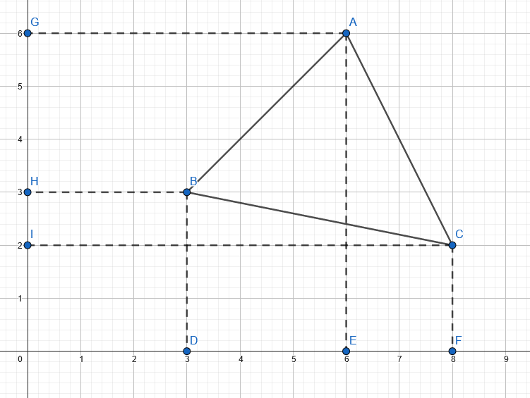
Tính diện tích tam giác không sai số
S_{ABC}= S_{BAED}+S_{ACFE}+S_{CBDF}
S_{BAED}= ½ (x_{A}-x_{B})(y_{A}+y_{B})
S_{ACFE}= ½ (x_{C}-x_{A})(y_{C}+y_{A})
S_{CBDF}= ½ (x_{B}-x_{C})(y_{B}+y_{C})

Slide 17
Quy trình thiết kế

Slide 18
Quy trình thiết kế
Xác định bài toán
Phân tích bài toán
Lựa chọn phương pháp
Thiết kế thuật toán
Đánh giá thuật toán

Slide 19
ÁP DỤNG
Closest - pair problem
Find convex hull

Slide 20
Closest-pair problem
BÀI TOÁN
Trong mặt phẳng Oxy, cho một tập hợp n điểm bất kỳ. Tìm khoảng cách nhỏ nhất giữa hai điểm trong tập hợp đó.
Input
Output
Tọa độ của n điểm
Tọa độ của 2 điểm có khoảng cách gần nhau nhất

Slide 21
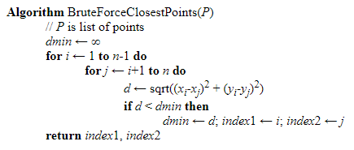
Phương pháp
Phương pháp vét cạn:
Tính toán tất cả khoảng cách của tất cả các cặp điểm trong tập hợp để tìm ra khoảng cách nhỏ nhất
Độ phức tạp: O(n²)

Slide 22
Closest-pair problem
Divide and conquer
DIVIDE
CONQUER
COMBINE
Notes:
Các thuật toán trong bài sẽ dùng trong bài có độ phức tạp O(n.logn) như merge sort, heap sort)(Các thuật toán trong bài sẽ dùng trong bài có độ phức tạp O(n.logn) như merge sort, heap sort

Slide 23
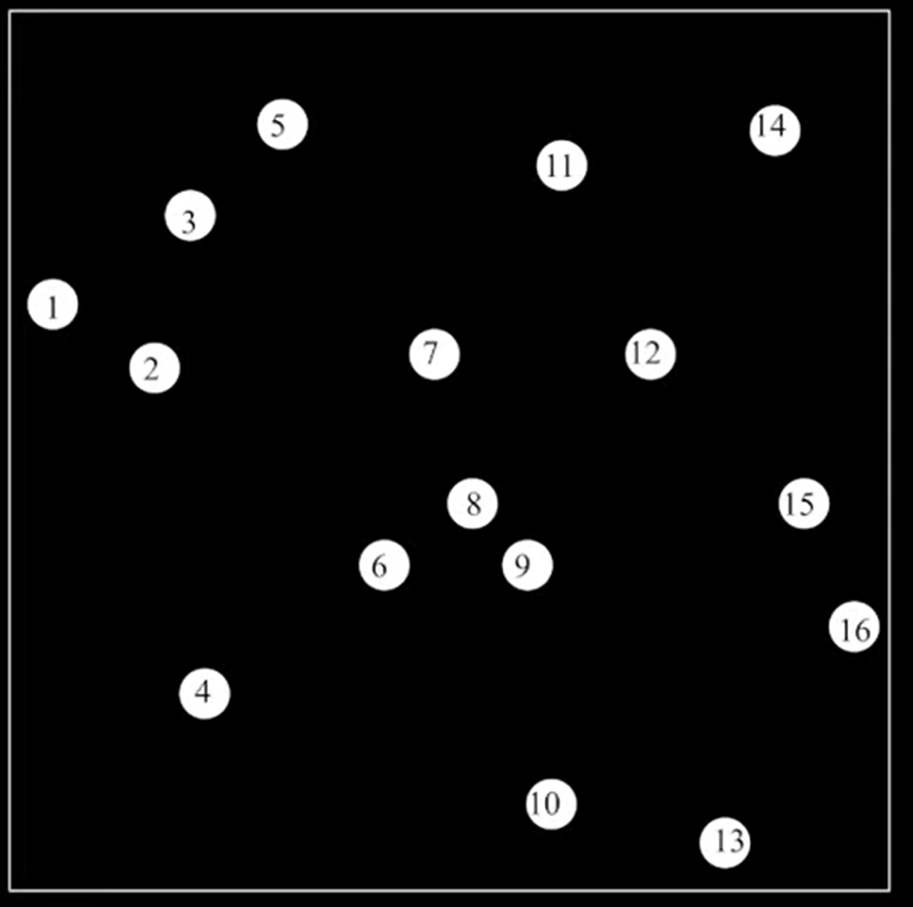
Closest-pair problem
DIVIDE
Giả sử lưu giá trị tọa độ của các điểm trong tập hợp vào một mảng P
Đầu tiên, sắp xếp lại các điểm trong theo độ tăng dần của hoành độ
Notes:
Các thuật toán trong bài sẽ dùng trong bài có độ phức tạp O(n.logn) như merge sort, heap sort)(Các thuật toán trong bài sẽ dùng trong bài có độ phức tạp O(n.logn) như merge sort, heap sort

Slide 24
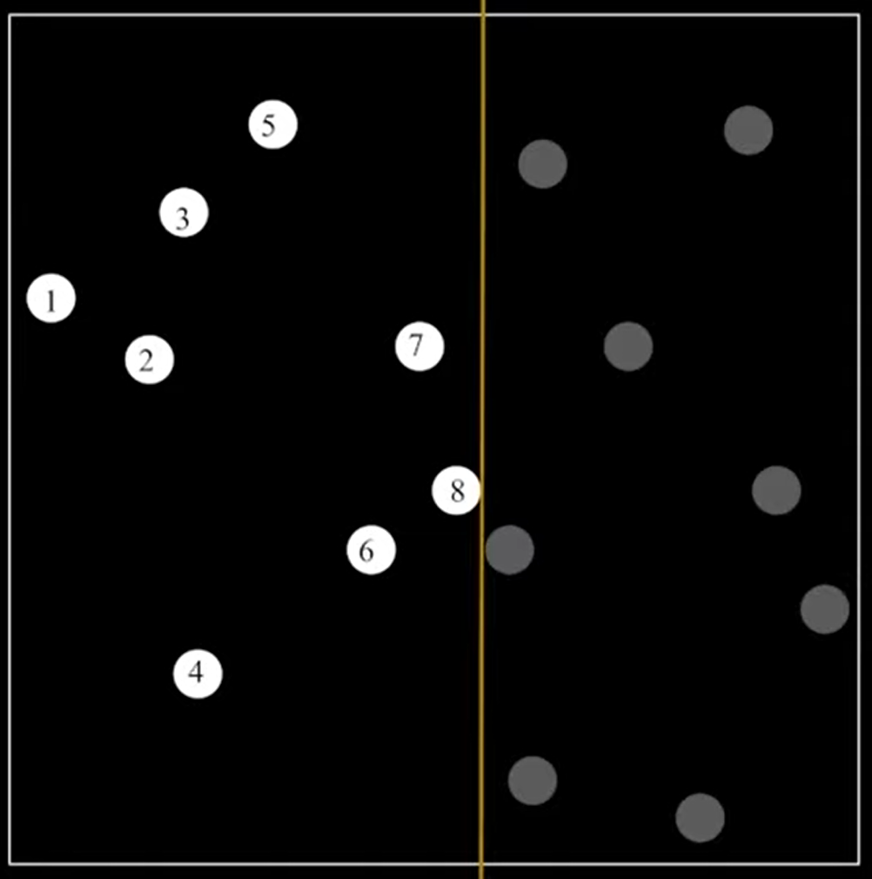
Closest-pair problem
DIVIDE
Lấy điểm nằm ở giữa, giả sử là P[n/2].
Sau đó, chia P thành 2 nửa, nửa đầu gọi là PL chứa các điểm từ P[0] đến P[n/2], nửa sau gọi là PR chứa các điểm từ P[n/2-1] đến P[n-1]
Notes:
Các thuật toán trong bài sẽ dùng trong bài có độ phức tạp O(n.logn) như merge sort, heap sort)(Các thuật toán trong bài sẽ dùng trong bài có độ phức tạp O(n.logn) như merge sort, heap sort

Slide 25
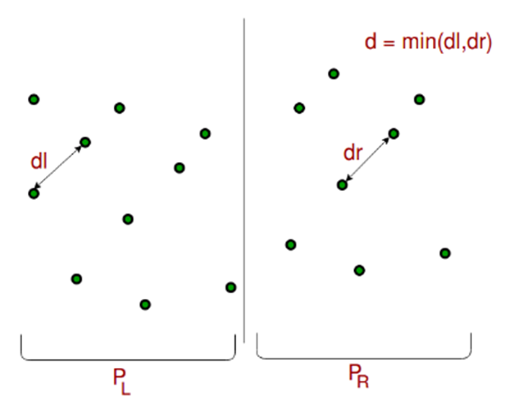
Closest-pair problem
CONQUER
Tìm kiếm đệ quy khoảng cách nhỏ nhất trong hai phần được chia trên, gọi khoảng cách tìm được là dl và dr
Lấy khoảng cách nhỏ hơn giữa chúng, đặt là d

Slide 26
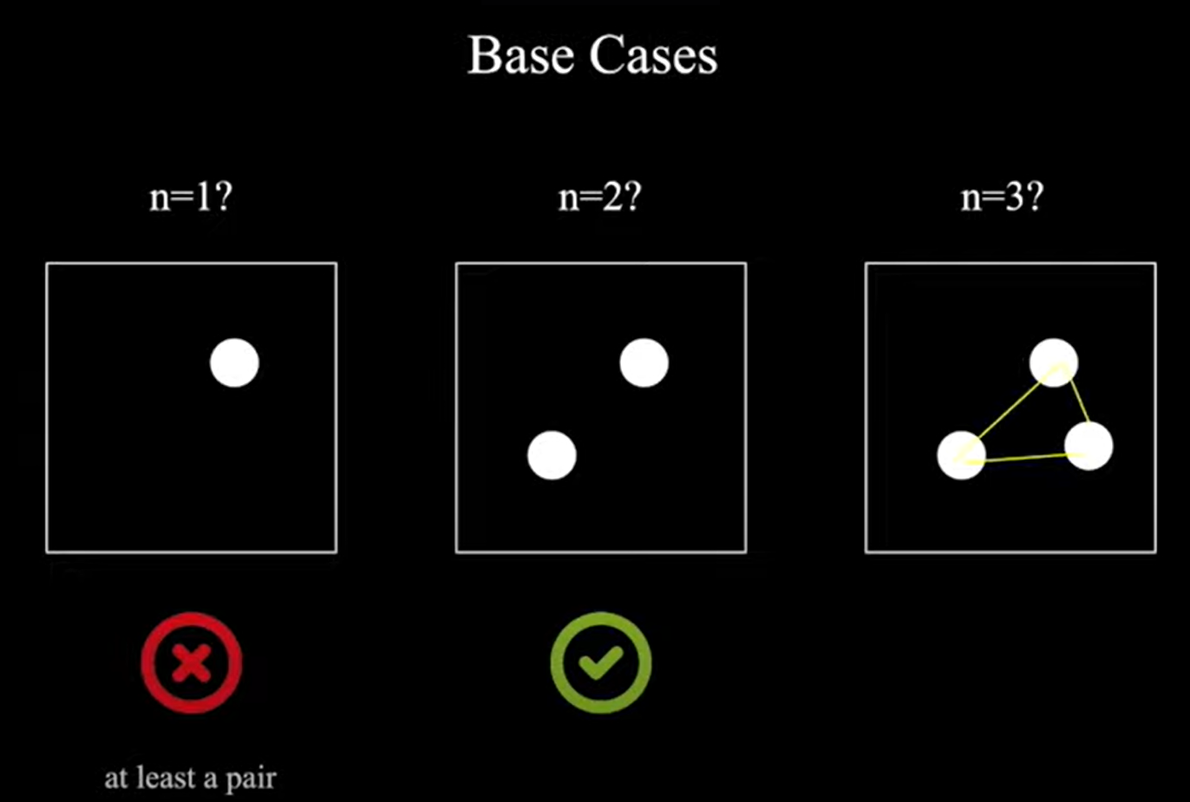
Closest-pair problem
TRƯỜNG HỢP CƠ BẢN
Notes:
Các thuật toán trong bài sẽ dùng trong bài có độ phức tạp O(n.logn) như merge sort, heap sort)(Các thuật toán trong bài sẽ dùng trong bài có độ phức tạp O(n.logn) như merge sort, heap sort

Slide 27
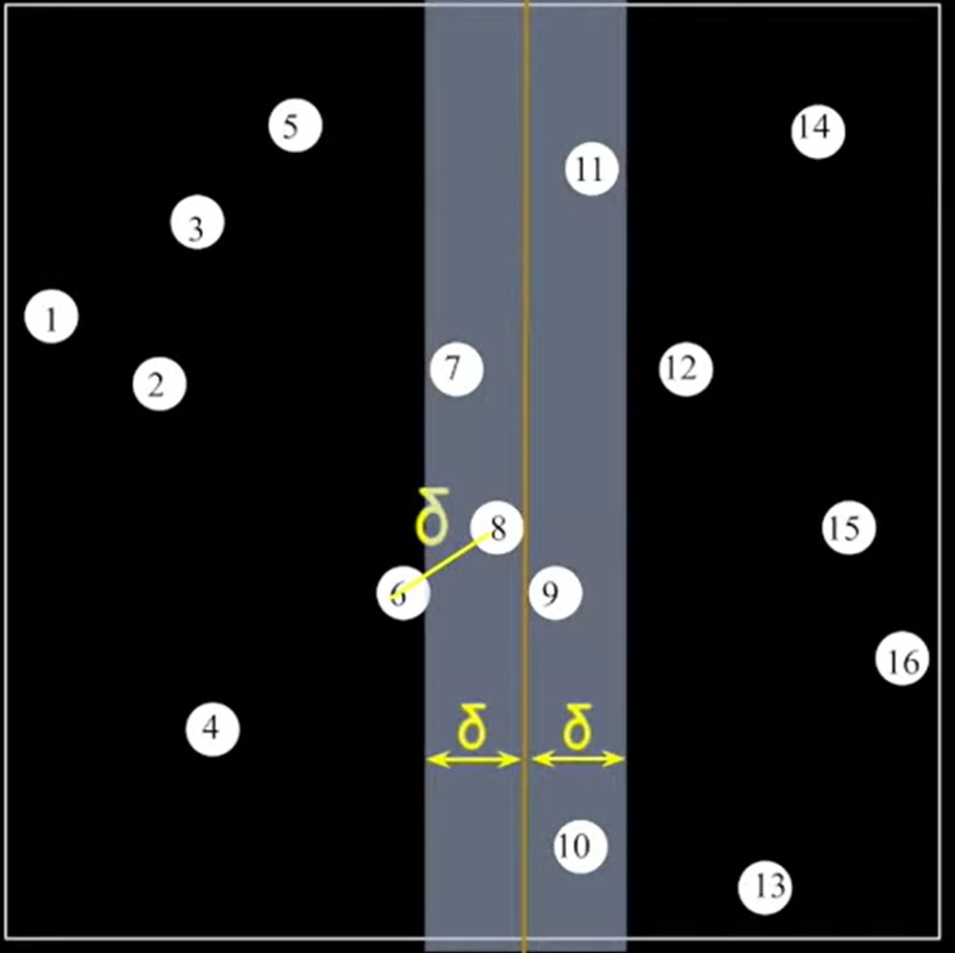
Closest-pair problem
COMBINE
Tiếp theo, chúng ta sẽ quan tâm đến những cặp điểm có mỗi đầu nằm ở mỗi nửa và có khoảng cách giữa chúng nhỏ hơn d

Slide 28
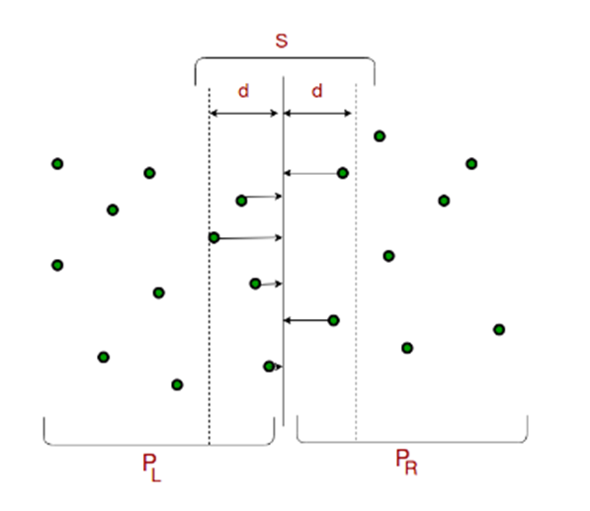
Closest-pair problem
COMBINE
Xét đường thẳng đi qua điểm P[n/2] và tìm tất cả các điểm có khoảng cách đến đường thằng này nhỏ hơn hoặc bằng d, tạo một mảng strip chứa những điểm này

Slide 29
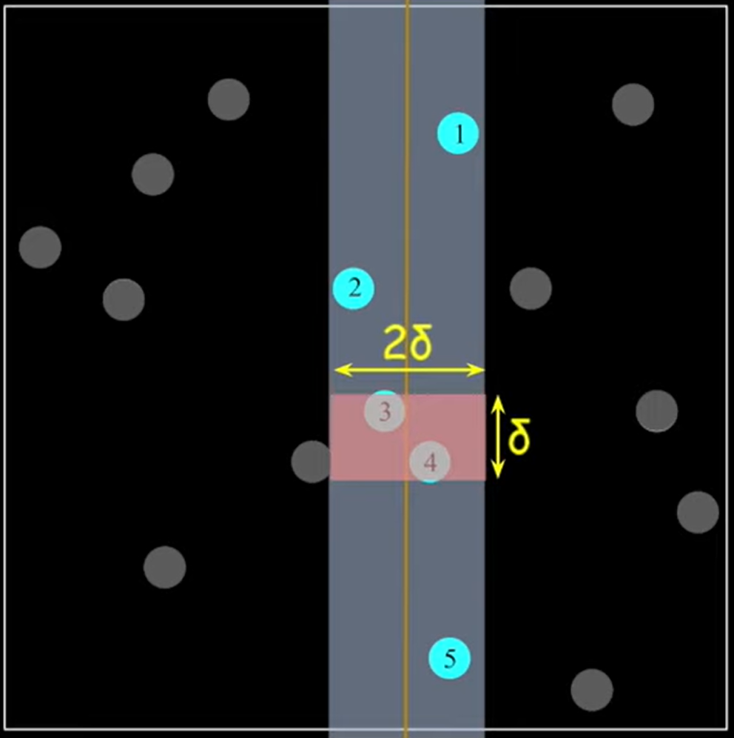
Closest-pair problem
COMBINE
Tìm khoảng cách nhỏ nhất giữa các điểm trong strip và trả về giá trị nhỏ nhất giữa d và khoảng cách tìm được trong strip

Slide 30
Closest-pair problem
COMPLEXITY
Giả sử độ phức tạp thời gian của thuật toán là T(n)
T(n) = 2T(n/2) + O(n) + O(nlogn) + O(n)
T(n) = 2T(n/2) + O(nlogn)
T(n) = O(n.logn.logn)

Slide 31
Closest-pair problem
Closest-pair problem có rất nhiều ứng dụng
Trong việc điều khiển giao thông, giúp điều khiển được những máy bay nào đang ở gần nhau, tránh xảy ra va chạm
Trong sinh học, giúp xác định được những bộ gen nào là tương tự nhau để biết được quan hệ giữa chúng

Slide 32
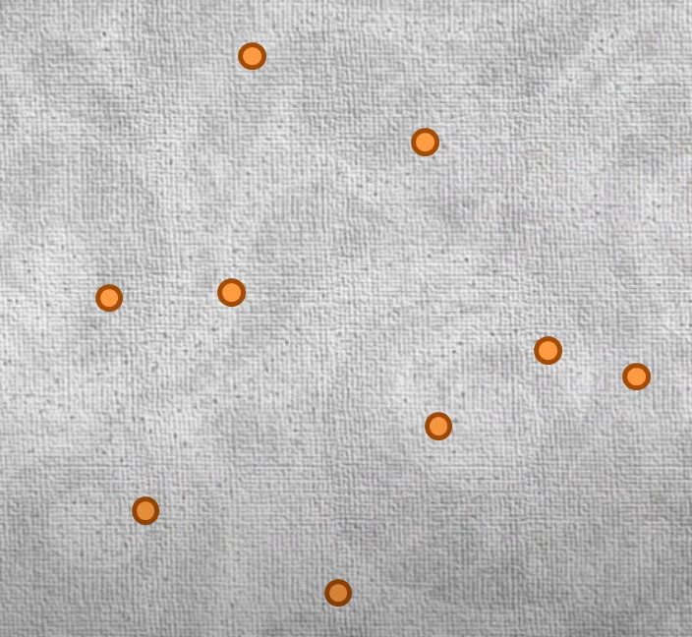
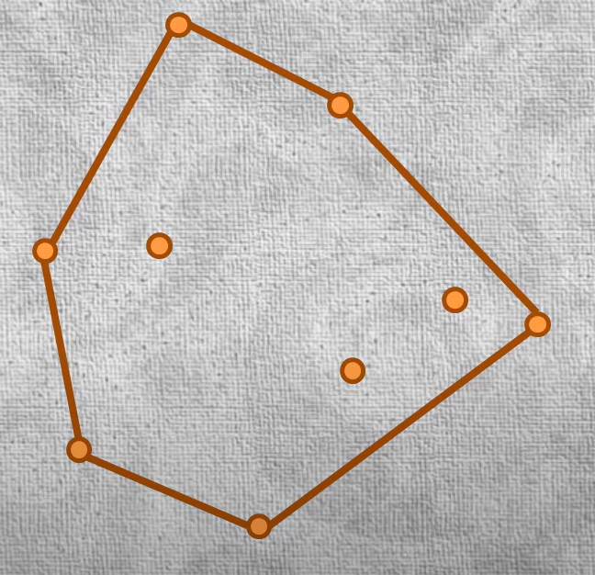
Convex hull
BÀI TOÁN
Trong mặt phẳng Oxy, cho một tập hợp n điểm bất kỳ. Tìm đa giác lồi có diện tích nhỏ nhất chứa toàn bộ các điểm đó
Input
Output
Tọa độ của n điểm.
Tọa độ của những điểm tạo nên bao lồi (convex hull).

Slide 33
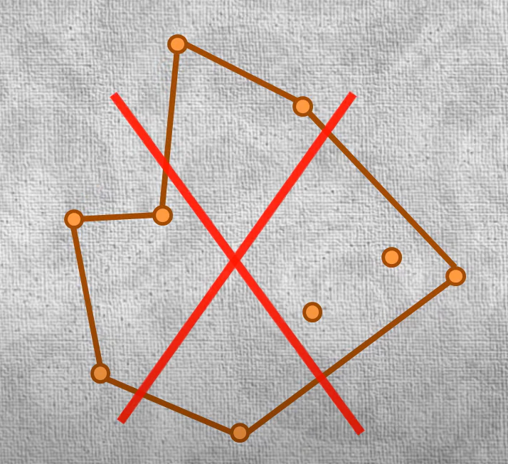
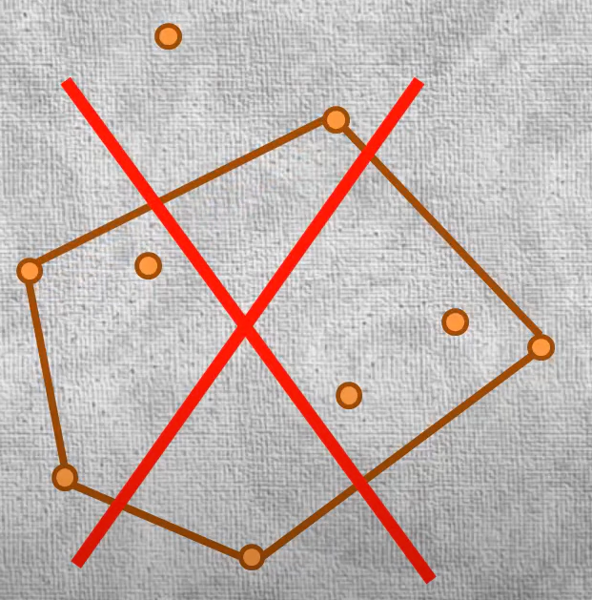
Convex hull
PHÂN TÍCH
Chúng ta cần tìm đa giác lồi.
Chứa toàn bộ các điểm đã cho

Slide 34
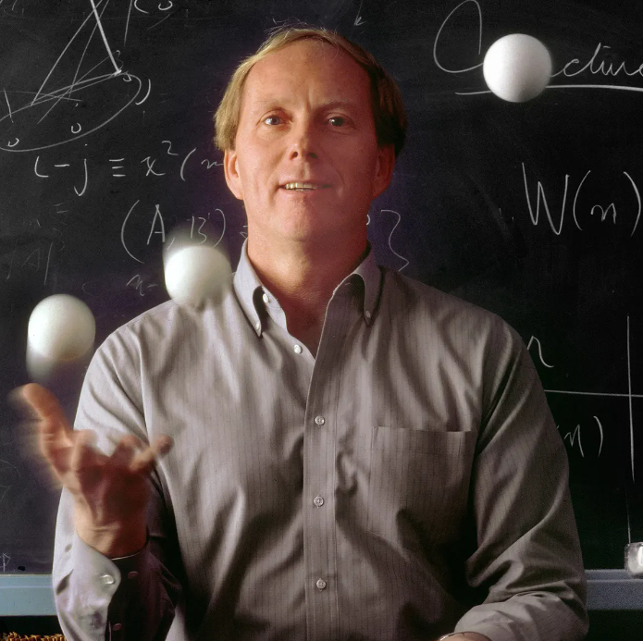
Convex hull
PHƯƠNG PHÁP
Thuật toán Graham.
Nghĩ ra vào năm 1972 bởi Ronald Graham.
Thuật toán backtracking.

Slide 35
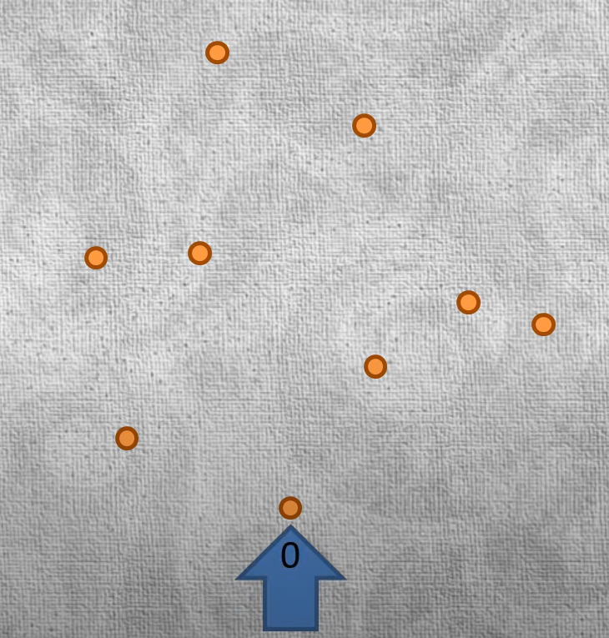
Convex hull
PHƯƠNG PHÁP
Tìm điểm có tung độ (y) nhỏ nhất (điểm thấp nhất).

Slide 36
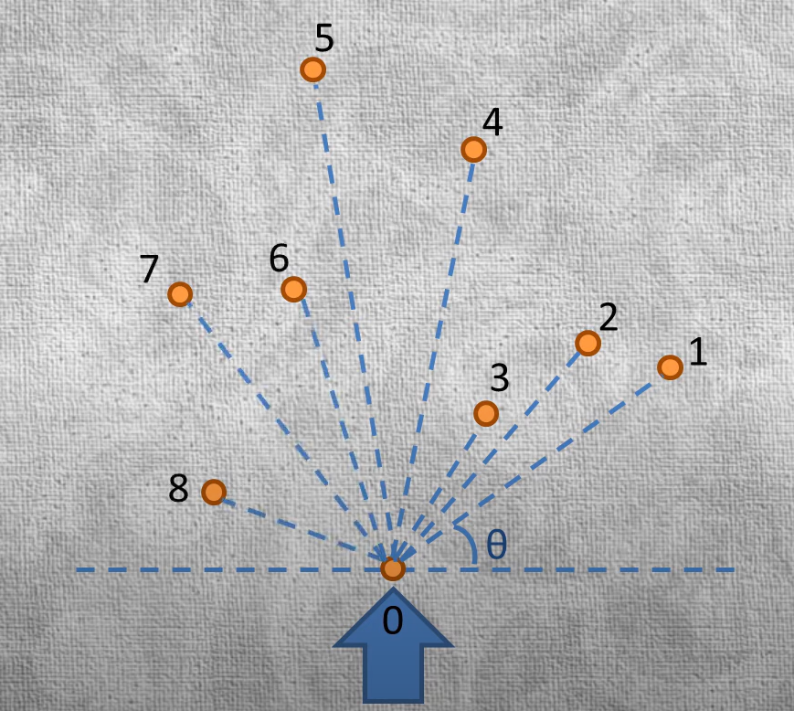
Convex hull
PHƯƠNG PHÁP
Sắp thứ tự các điểm từ lớn đến bé theo hoành độ (x).

Slide 37
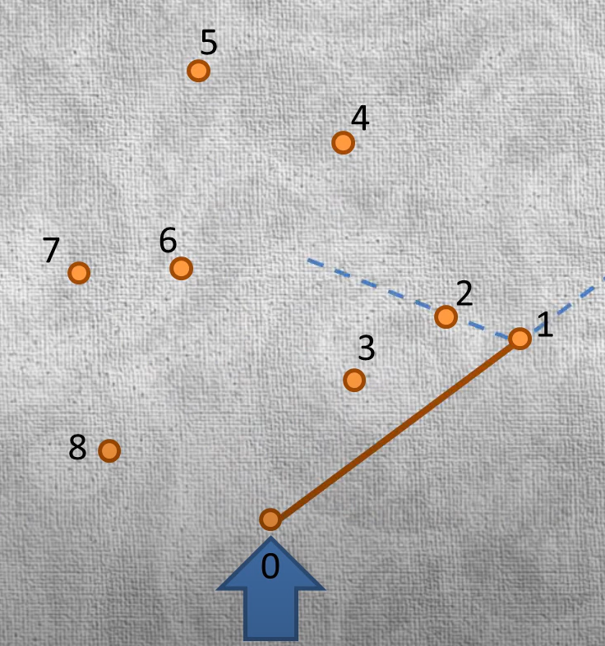
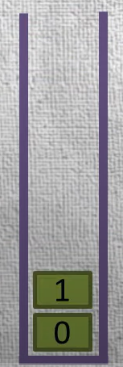
Convex hull
PHƯƠNG PHÁP
Lưu điểm 0 và 1 vào stack.
Duyệt qua toàn bộ điểm trong n.

Slide 38
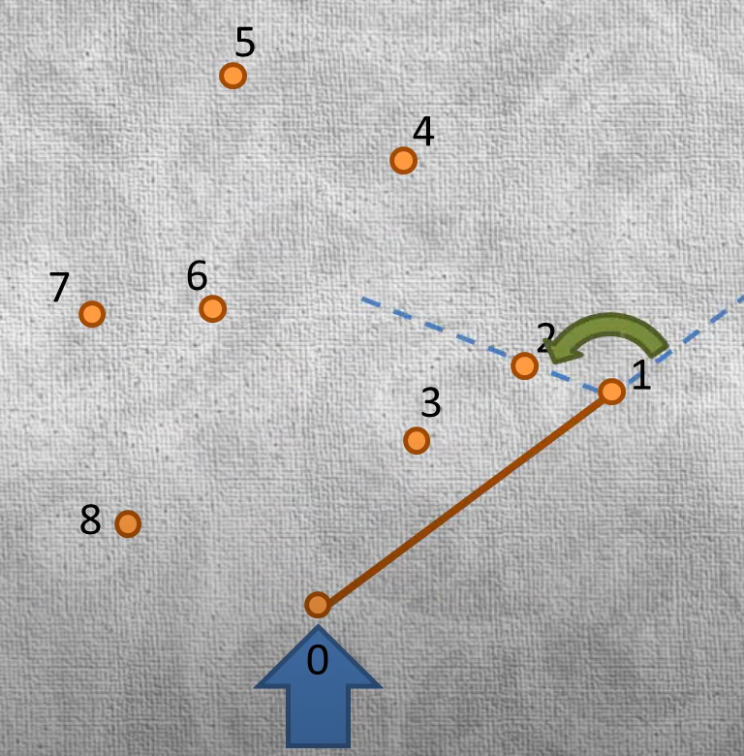
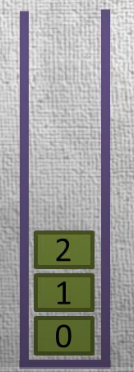
Convex hull
PHƯƠNG PHÁP
Xét tiếp những điểm từ 2 đến n.
Xét điểm thứ i, nếu điểm đó tạo một góc quay với 2 điểm (i - 1) và (i - 2) ngược chiều chiều kim đồng hồ thì ta đưa điểm đó vào stack và tiếp tục xét tiếp điểm sau

Slide 39
Convex hull
PHƯƠNG PHÁP
Xét tiếp những điểm từ 2 đến n.
Xét điểm thứ i, nếu điểm đó tạo một góc quay với 2 điểm (i - 1) và (i - 2) ngược chiều chiều kim đồng hồ thì ta đưa điểm đó vào stack.

Slide 40
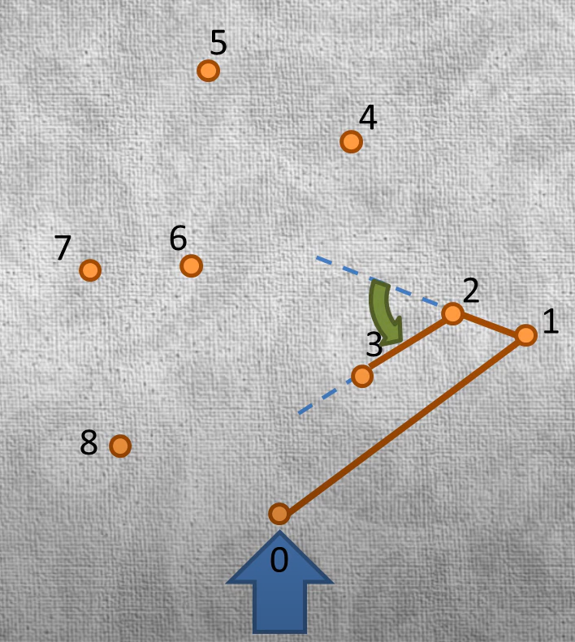
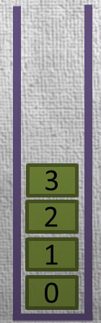
Convex hull
PHƯƠNG PHÁP
Xét điểm tiếp theo.

Slide 41
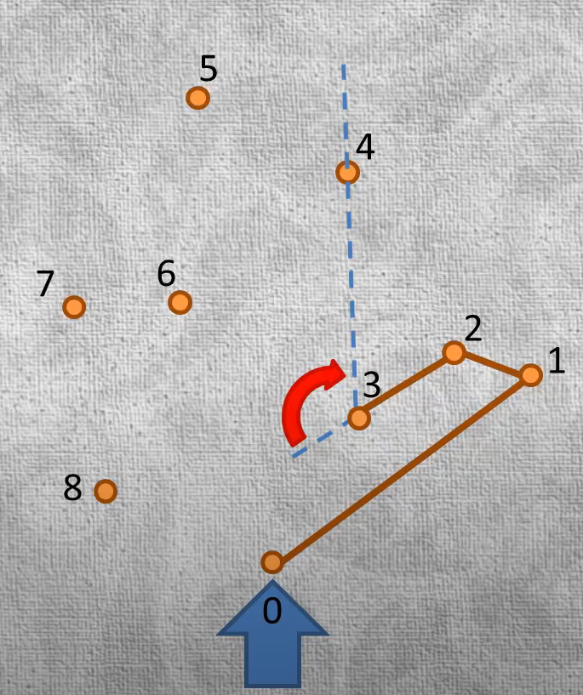
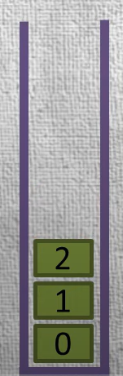
Convex hull
PHƯƠNG PHÁP
Nếu điểm thứ i tạo một góc quay cùng chiều chiều kim đồng hồ thì ta sẽ đưa điểm (i - 1) ra khỏi stack.

Slide 42
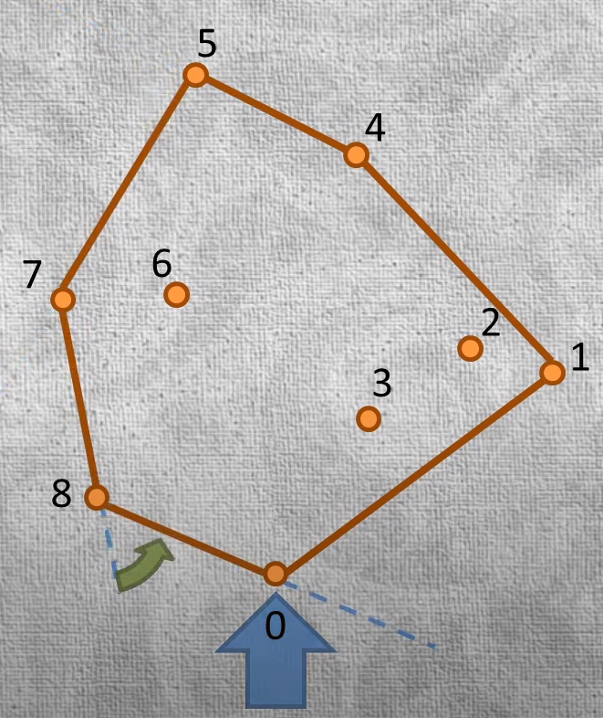
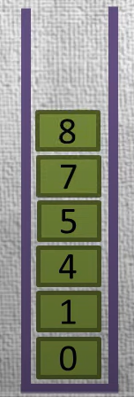
Convex hull
PHƯƠNG PHÁP
Làm tiếp tục như vậy cho đến điểm cuối cùng, ta sẽ được một bao lồi hoàn chỉnh.

Slide 43
Convex hull
PHƯƠNG PHÁP
Độ phức tạp: O(nlogn)

Slide 44
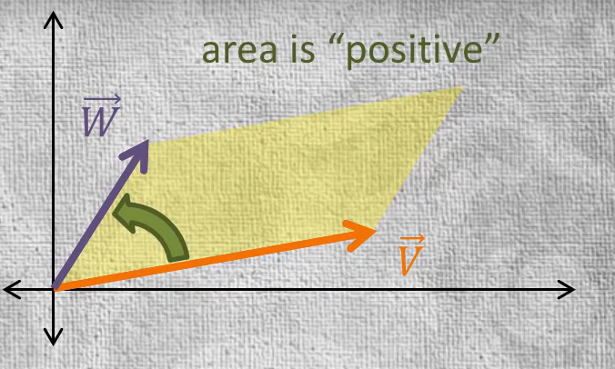
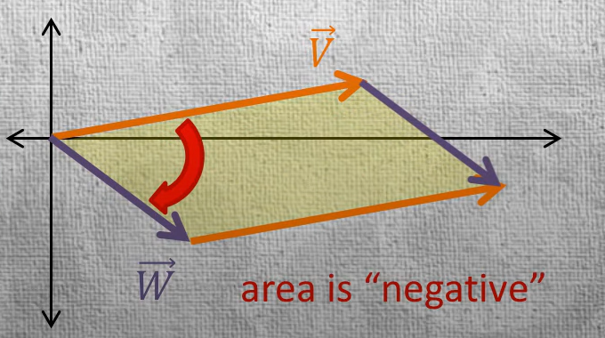
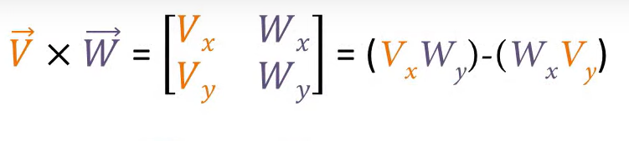
Convex hull
PHƯƠNG PHÁP
Cách xác định vector W có cùng chiều kim đồng hồ với vector V không ?
V x W

Slide 45

Convex hull
PHƯƠNG PHÁP
Thuật toán Jarvis march (gift-wrapping).
Công bố vào năm 1973 bởi R. A. Jarvis.
Thuật toán brute force.

Slide 46
Convex hull
PHƯƠNG PHÁP
Tìm điểm có tung độ (y) nhỏ nhất (điểm thấp nhất).

Slide 47
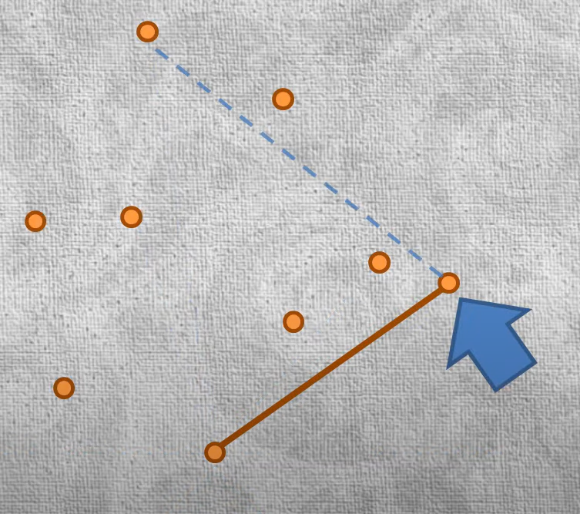
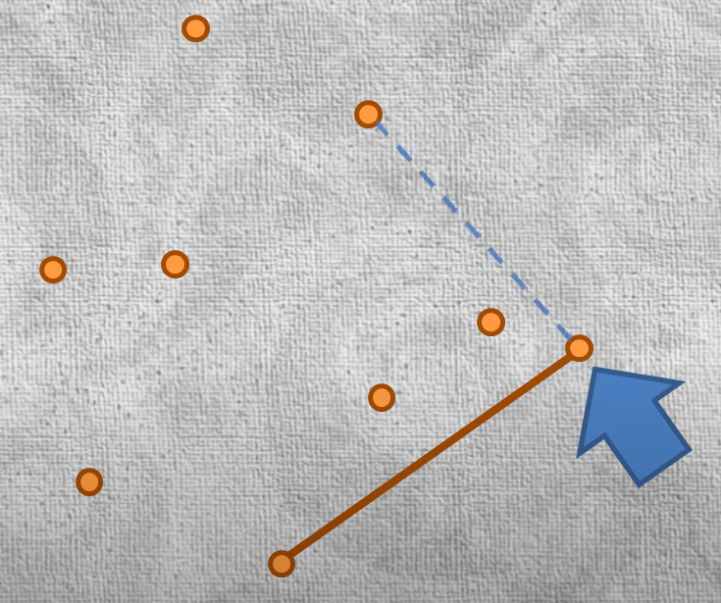
Convex hull
PHƯƠNG PHÁP
Xét qua toàn bộ các điểm còn lại
Chọn điểm tạo ra góc ngược kim đồng hồ lớn nhất.

Slide 48
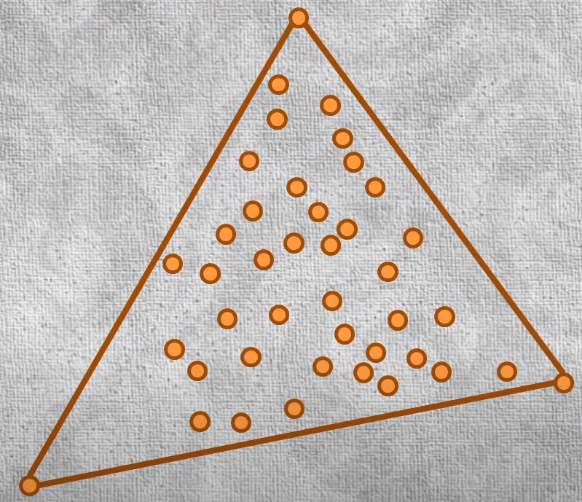
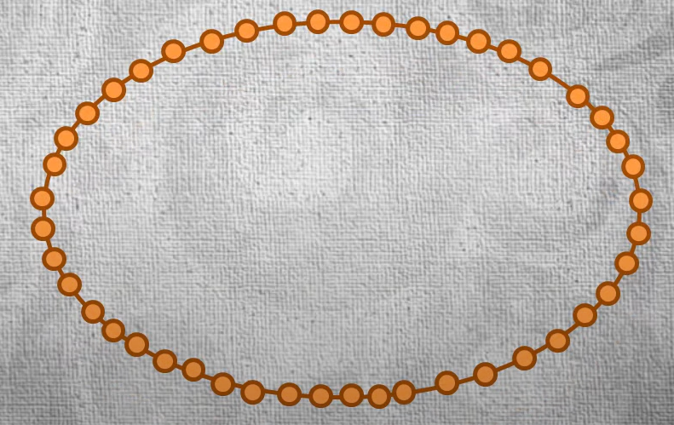
Convex hull
PHƯƠNG PHÁP
Độ phức tạp: O(n*h)
Trong đó h là số đỉnh của bao lồi.

Slide 49
Convex hull
Convex hull được sử dụng trong rất nhiều lĩnh vực.
Trong toán học, nó được dùng để nghiên cứu đa thức, giá trị riêng của ma trận.
Trong nghiên cứu hành vi của động vật, dùng để xác định phạm vi nhà của chúng

Slide 50
THE END
THANK YOU FOR YOUR LISTENING

Slide 51
Closest-pair problem
Phương pháp chia để trị:
Giả sử lưu giá trị tọa độ của các điểm trong tập hợp vào một mảng P
Đầu tiên, sắp xếp lại các điểm trong theo độ tăng dần của hoành độ
Notes:
Các thuật toán trong bài sẽ dùng trong bài có độ phức tạp O(n.logn) như merge sort, heap sort)(Các thuật toán trong bài sẽ dùng trong bài có độ phức tạp O(n.logn) như merge sort, heap sort

Slide 52
Closest-pair problem
Phương pháp chia để trị:
Giả sử độ phức tạp thời gian của thuật toán là T(n)
T(n) = 2T(n/2) + O(n) + O(nlogn) + O(n)
T(n) = 2T(n/2) + O(nlogn)
T(n) = O(n.logn.logn)
Notes:
vì thuật toán chạy đệ quy ban đầu chia mảng ra làm 2 phần sau đó việc tìm được mảng strip mất O(n), sắp xếp strip mất O(nlogn) và tìm khoảng cách nhỏ nhất trong strip mất O(n)

Slide 53
Closest-pair problem
Phương pháp chia để trị:
Tiếp theo, chúng ta sẽ quan tâm đến những cặp điểm có mỗi đầu nằm ở mỗi nửa và có khoảng cách giữa chúng nhỏ hơn d

Slide 54
Closest-pair problem
Phương pháp chia để trị:
Tìm khoảng cách nhỏ nhất giữa các điểm trong strip và trả về giá trị nhỏ nhất giữa d và khoảng cách tìm được trong strip
Notes:
slide này sẽ chứng minh có trong word

Slide 55
Closest-pair problem
Phương pháp chia để trị:
Lấy điểm nằm ở giữa, giả sử là P[n/2].
Sau đó, chia P thành 2 nửa, nửa đầu gọi là PL chứa các điểm từ P[0] đến P[n/2], nửa sau gọi là PR chứa các điểm từ P[n/2-1] đến P[n-1]

Slide 56
Closest-pair problem
Phương pháp chia để trị:
Xét đường thẳng đi qua điểm P[n/2] và tìm tất cả các điểm có khoảng cách đến đường thằng này nhỏ hơn hoặc bằng d, tạo một mảng strip chứa những điểm này

Slide 57

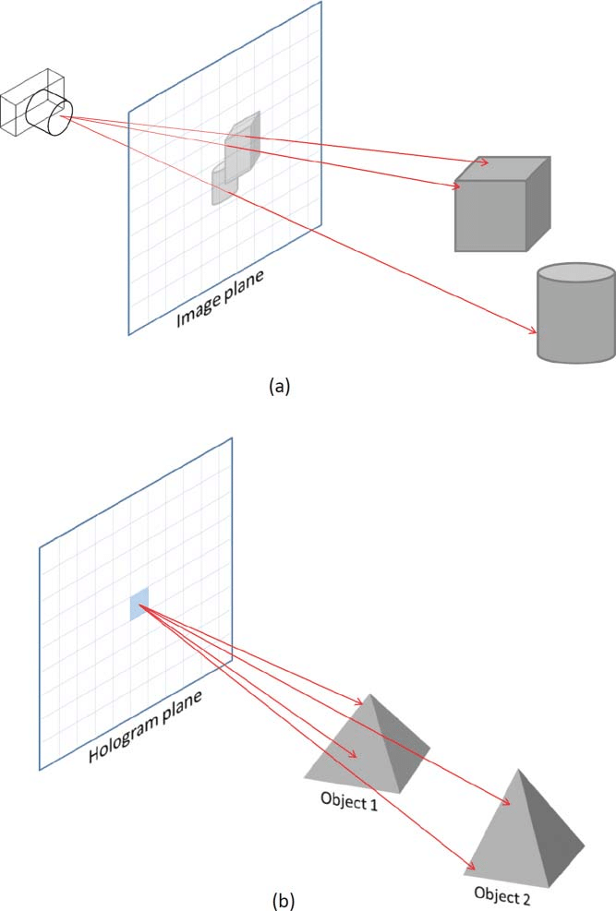
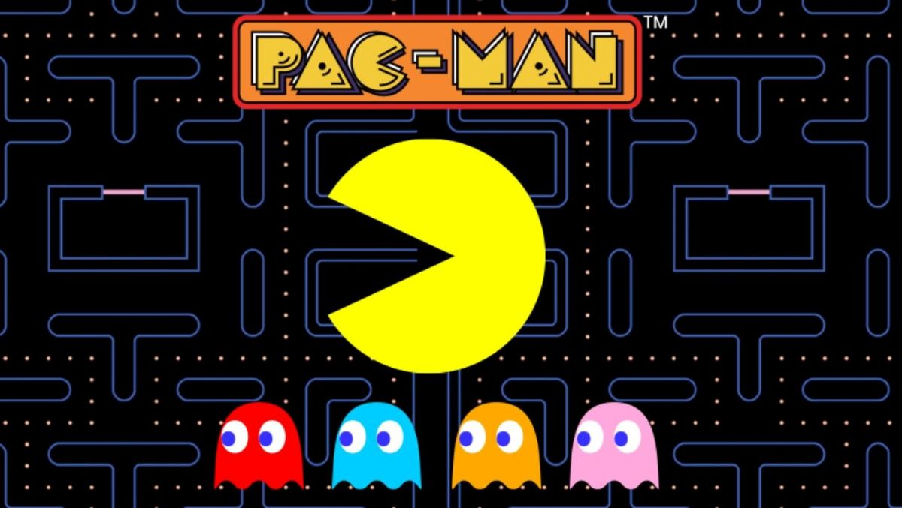
Vai trò
Các thuật toán hình học đóng một vai trò rất quan trọng trong đời sống và có những ứng dụng vô cùng thực tiễn trong các lĩnh vực như địa lý, kiến trúc, đồ họa, thị giác máy tính
Ví dụ: GIS (Geographic information system), Ray-casting, Pacman, …

Slide 58
Closest-pair problem
Trong mặt phẳng Oxy, cho một tập hợp n điểm bất kỳ. Tìm khoảng cách nhỏ nhất giữa hai điểm trong tập hợp đó
BÀI TOÁN
Input
Output
Tọa độ của n điểm
Tọa độ của 2 điểm có khoảng cách gần nhau nhất

